Slide 1
ВСЕРОССИЙСКАЯ СПАССКАЯ ЯРМАРКА
www.elabuga.com

Slide 2
ВСЕРОССИЙСКАЯ СПАССКАЯ ЯРМАРКА
www.elabuga.com

Slide 3
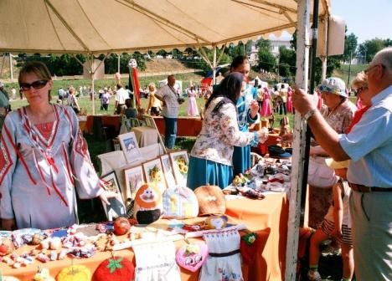
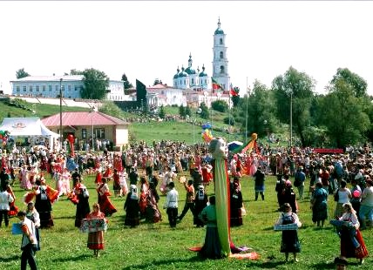
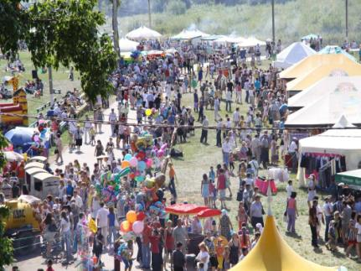
ВСЕРОССИЙСКАЯ СПАССКАЯ ЯРМАРКА
www.elabuga.com

Slide 4
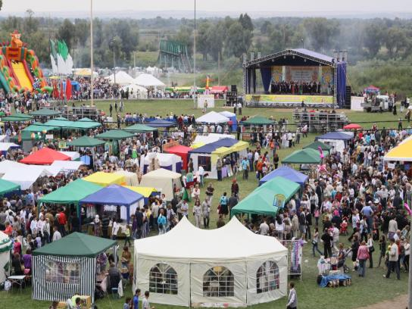
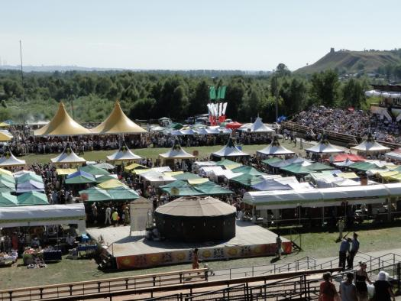
ВСЕРОССИЙСКАЯ СПАССКАЯ ЯРМАРКА
www.elabuga.com

Slide 5
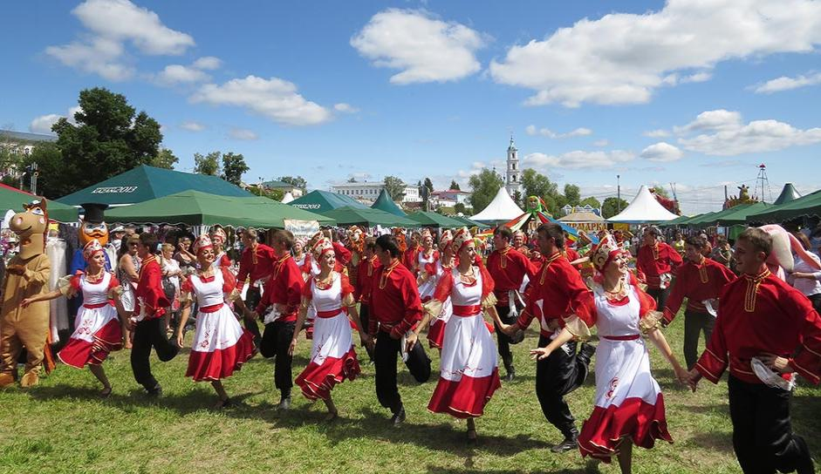
ВСЕРОССИЙСКАЯ СПАССКАЯ ЯРМАРКА
www.elabuga.com

Slide 6
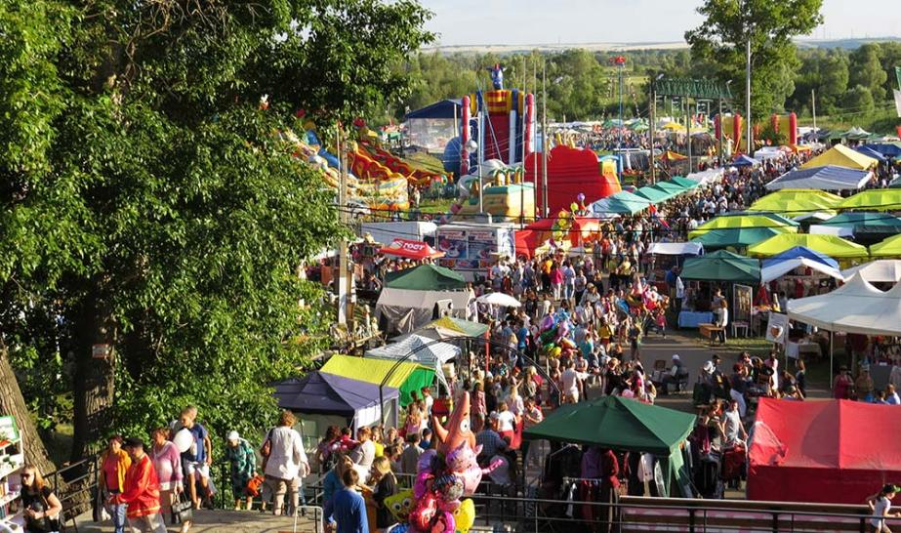
ВСЕРОССИЙСКАЯ СПАССКАЯ ЯРМАРКА
ВСЕРОССИЙСКАЯ СПАССКАЯ ЯРМАРКА
ВСЕРОССИЙСКАЯ СПАССКАЯ ЯРМАРКА
www.elabuga.com
www.elabuga.com

Slide 7
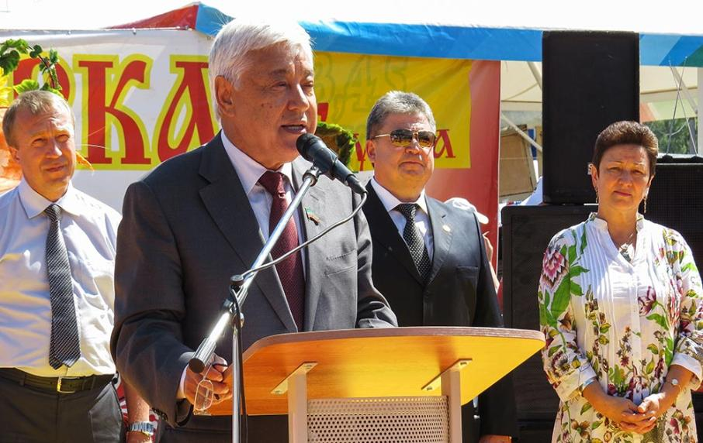
ВСЕРОССИЙСКАЯ СПАССКАЯ ЯРМАРКА
www.elabuga.com

Slide 8
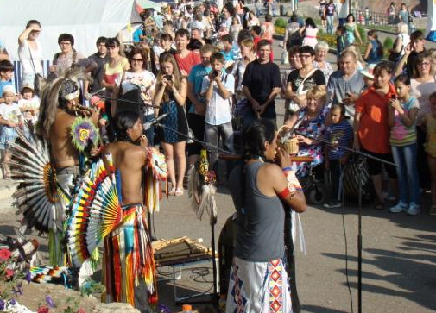
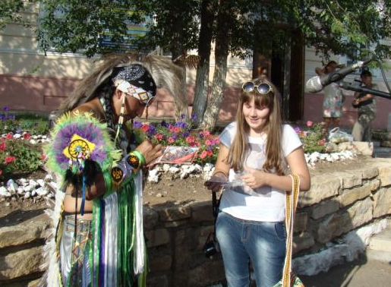
ВСЕРОССИЙСКАЯ СПАССКАЯ ЯРМАРКА
www.elabuga.com

Slide 9
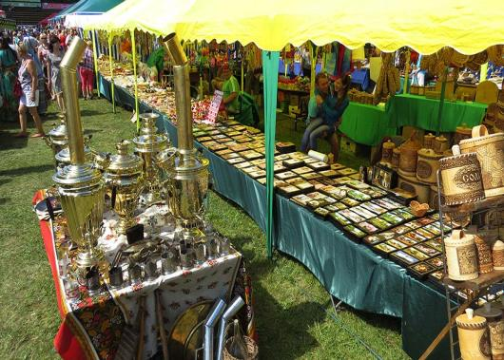
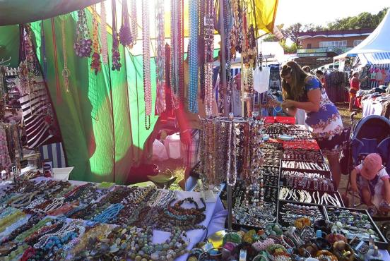
ВСЕРОССИЙСКАЯ СПАССКАЯ ЯРМАРКА
www.elabuga.com

Slide 10
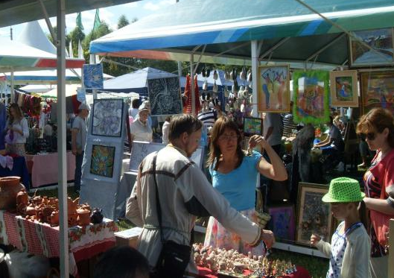
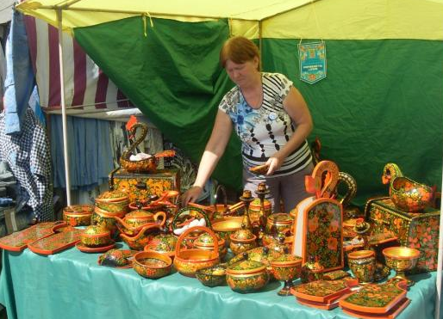
ВСЕРОССИЙСКАЯ СПАССКАЯ ЯРМАРКА

Slide 11
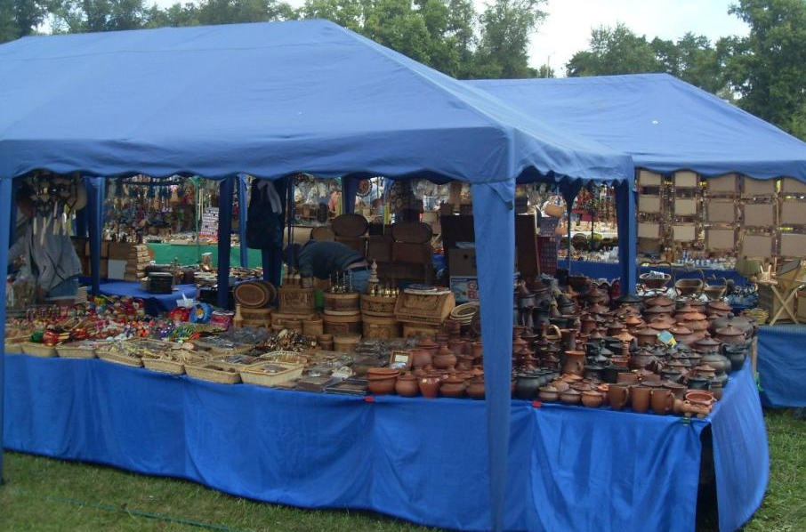
ВСЕРОССИЙСКАЯ СПАССКАЯ ЯРМАРКА
www.elabuga.com

Slide 12
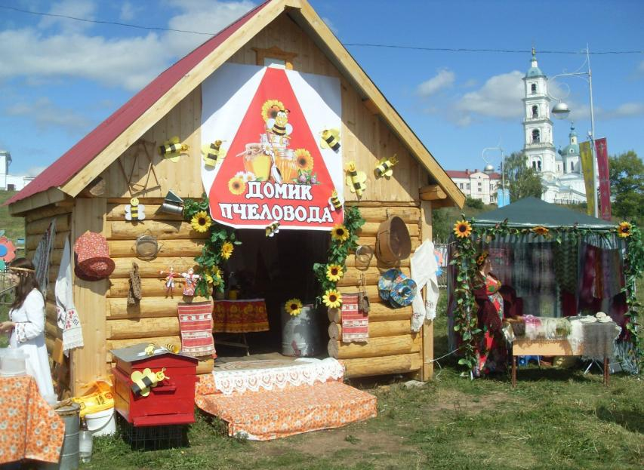
ВСЕРОССИЙСКАЯ СПАССКАЯ ЯРМАРКА
www.elabuga.com

Slide 13
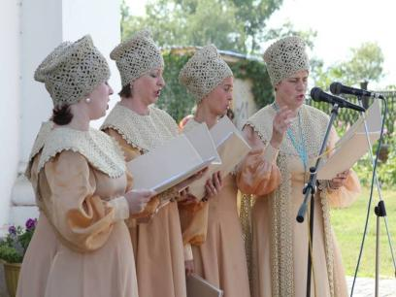
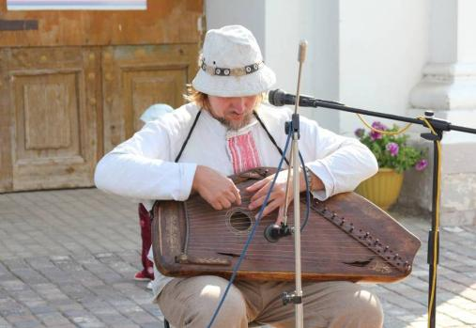
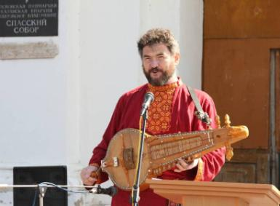
ФЕСТИВАЛЬ КОЛОКОЛЬНОГО ЗВОНА
www.elabuga.com

Slide 14
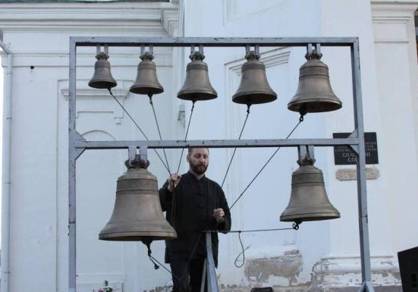
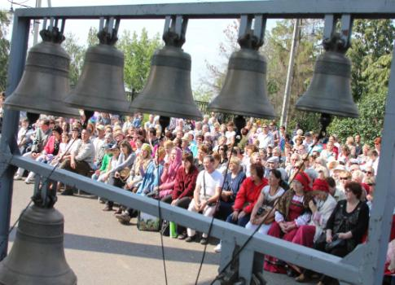
ФЕСТИВАЛЬ КОЛОКОЛЬНОГО ЗВОНА
www.elabuga.com

